Slide 1
Специальные способы печати

Slide 2
Тампонная печать
Тампон
Для изготовления печатного тампона используют вулканизированный холодным способом силиконовый каучук, изготовленный по определенным рецептурам и имеющий различную степень твердости. Для запечатывания предметов различного назначения разработаны многочисленные формы тампонов, которые можно менять при необходимости. Исходная заготовка для производства тампона – это оригинал из алюминия с тщательно отполированной поверхностью (форма). В форму заливается жидкая силиконовая масса и сразу же закрывается деревянной крепежной пластиной, которая прочно схватывается с тампоном. Деревянная пластина имеет крепежные элементы для монтажа ее в машине. Иногда необходимо откорректировать поверхность тампона для достижения оптимально подходящей к запечатываемому предмету его формы.

Slide 3
Краска
Краски для тампонной печати были разработаны на основе трафаретных. Преимущественно используются краски на растворителях, которые относительно быстро высыхают. Содержание растворителя, а также замедлители и ускорители сушки подбираются в соответствии с требуемым временем высыхания и скоростью печати. Прилипание краски к запечатываемой поверхности намного больше, чем к тампону. При использовании тампонной краски для запечатывания пластиковых поверхностей особенно важна хорошая адгезия краски, что достигается путем введения добавок.

Slide 4
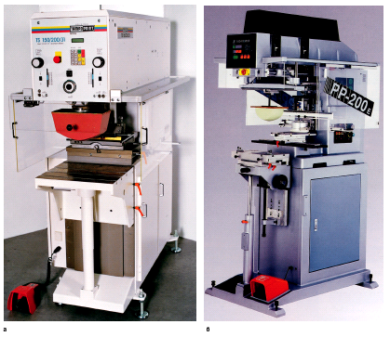
Однокрасочные печатные машины

Slide 5
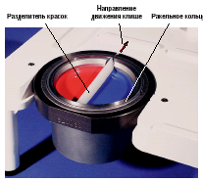
Закрытая двухкрасочная система для одновременного нанесения на разделенное клише (показана в перевернутом положении)

Slide 6
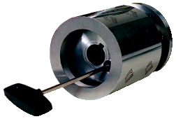
Формный цилиндр (форма глубокой печати) для ротационной тампонной печати

Slide 7
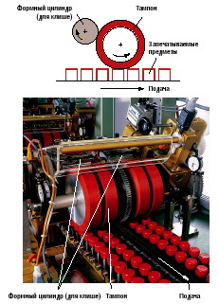
Ротационная тампонная печать (с четырьмя рядами запечатываемых предметов и печатными аппаратами) для запечатывания крышек (Tampoprint)

Slide 8
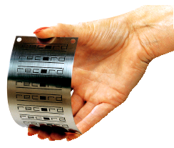
Клише из листовой стали

Slide 9
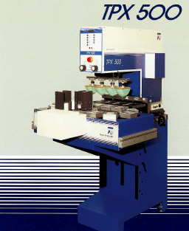
Четырёхкрасочная машина секционного построения

Slide 10
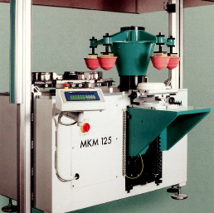
Четырёхкрасочная машина карусельного построения

Slide 11
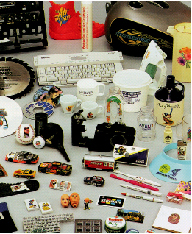
Виды продукции

Slide 12
Применение
Компактдиски
Всевозможные игрушки
Приборные шкалы
Циферблаты
Клавиши калькуляторов
Шприцы
Капсулы
Завинчивающиеся крышки для бутылок
Керамика
Посуда
Рекламные продукты
Шариковые ручки
Зажигалки
Бытовая техника

Slide 13
Что такое шелкография?
Термин состоит из двух корней: "шелко" и "графия" (с греческого: Grafe - писание, изображение). Это означает, что происхождение названия относится к работе, связанной с декорированием шелка или с помощью него. Согласно традиции, шелкография возникла в Китае. Существуют гипотезы о китайском происхождении шелкографии, основывающиеся на том факте, что шелк начали производить в этой стране за целых 12 столетий до Христа. Но нет, однако, свидетельств, которые могут с достоверностью это подтвердить. Согласно дошедшим до нас историческим фактам, шелкография, возможно, возникла недалеко от Средиземного моря, если точнее, то в области между Месопотамией и Финикией. Многие особые совпадения указывают на то, что хранителями шелкографии, которая тогда рассматривалась как искусство, были финикийцы. Археологические находки и исторические исследования показывают, что финикийцы нашли способ воспроизводить рисунки на ткани. Значительное улучшение метода произошло целых 18 столетий спустя, примерно в 1185-1333 гг. около города Камакура (остров Нипон), бывшего тогда столицей Японии. В этом городе тогда процветали все виды искусства, включая печать. Декорировались доспехи самураев и украшения для коней как трафаретным методом, так и с помощью гениального новшества: поскольку резерв изображения, полученного только путем вырезания материала, не держал вместе весь рисунок, изображение вырезалось и наклеивалось на своего рода сетку, состоящую из нитей, сделанных из человеческих волос, натянутых на деревянную рамку. Таким образом изображение держалось вместе во всех его частях, а присутствие тонких волос становилось незаметным, когда тампон, смоченный пигментом, прижимался к декорированной ткани.

Slide 14
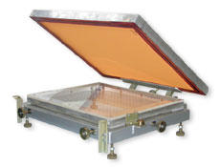
Трафаретная печать
Станок настольный предназначен для трафаретной многоцветной последовательной
печати (шелкографии) на плоских материалах в стационарных условиях.

Slide 15
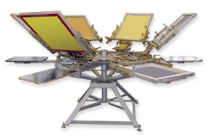
Оборудование карусельного типа
Карусельные установки предназначены для профессиональной многокрасочной и полно- цветной печати по различным материалам. Конструктивно установки состоят из двух независимо вращающихся относительно друг друга рабочих узлов: узла головок и узла столов

Slide 16
Применение шелкографии
Малоформатная трафаретная печать Включает в себя все, что является плоской печатью на различных подложках, особенно на ПВХ, а также на бумаге и картоне, формат печати не превышает 100x140см.
Крупноформатная трафаретная печать Аналогична предыдущей, но с плоской печатью больших форматов, превышающих 100x140см.
Печать на мелких предметах Возможно декорирование ручек, зажигалок, брелоков и других сувениров. Для печати по круглым предметам используются ротационные полуавтоматы.
Текстильная печать (набивка тканей) Это печать на ткани в бобинах, на отрезах техникой настольного печатания, механотекстильными, ковровыми станками, машинами с вращающимися цилиндрами.
Текстильная печать на готовых изделиях Печать на готовых изделиях (футболки, мелкие вещи) осуществляется с помощью машин, называемых "карусельными станками".
Трафаретная печать на табличках и металлах Связана с производством и обработкой металлов, анодированием, листовой штамповкой, травлением, обжигом и т. д.
Трафаретная печать по стеклу Применяется в автомобильной отрасли и в производстве электробытовых приборов. Есть и особые случаи применения, например, печать на стеклянных изделиях, таких как бутылки.
Трафаретная печать на флаконах Широко применяется в косметической, фармацевтической и в некоторых других отраслях промышленности.
Отрасль печатных плат Включает все, что сегодня может быть сделано трафаретной печатью в обработке электронных схем как общего пользования, так и профессиональных, многослойных, проводящих и т. д.

